Slide 1
Initiativen zum Metadatenaustausch
vorgetragen von: Kristin Ameis & Kirstin Grantz
Seminar: (Open) Discovery
Leitung: Felix Lohmeier
24.10.2016

Slide 2
Initiativen zum Metadatenaustausch
Open Knowledge International
Open Bibliographic Data Group
DataHub
DNB: Metadatenaustausch
Open Library
Vorteile und Chancen offener Metadaten

Slide 3
Open Knowledge International
Stiftung
2004 gegründet in Cambridge (GB)
bis 2014 unter dem Namen Open Knowledge Foundation
deutscher Zweig Open Knowledge Foundation Deutschland e.V.,
mit Sitz in Berlin

Slide 4
Open Knowledge International Ziele
offenes Wissen und offene Daten als Standard
unbeschränkter Zugangs zu Wissen in allen gesellschaftlichen Bereichen
weltweiter Aufbau von Informationskompetenz der Bevölkerung
Werkzeuge zur Optimierung der Arbeit mit Daten schaffen

Slide 5
Open Bibliographic Data Working Group Tätigkeitsfelder
Dokumentation
Information
Support
Initiierung
Entwicklung
Communityaufbau

Slide 6
Prinzipien zu offenen bibliografischen Daten
Empfehlungen zur Lizenzierung offener Metadaten nach der Open Definition
Open Definition: „Wissen ist offen, wenn jedeR darauf frei zugreifen, es nutzen, verändern und teilen kann […]“ (Open Knowledge International)
Empfohlene Lizenzen:
Public Domain Dedication and Licence (PDDL)
Creative Commons Zero (CC0)

Slide 7
Problematik fremder Katalogdaten
rechtliche Einschränkungen bei der Weiterveröffentlichung von gekauften Katalogdaten
Veröffentlichung von OCLC-WorldCat Daten seit 2012 unter ODC-BY-Lizenz möglich
Sonderregelungen zur Veröffentlichung unter CC0-Lizenz möglich (Schwedische Nationalbibliothek)

Slide 8
Open Metadata Handbook
Einführung zum Thema Metadaten
thematisiert Metadateninteroperabilität als Voraussetzung für Openness von Metadaten

Slide 9
Metadateninteroperabilität
Austausch von Metadaten mit keinem oder geringem Informationsverlust
Metadaten werden von unterschiedlichen Systemen verstanden und verarbeitet
Metadaten verschiedener Ressourcen und Systeme können zusammengeführt werden

Slide 10
Metadateninteroperabilität
setzt offene Standards voraus
ein übergreifendes Metadatenformat ist nicht möglich wegen verschiedener zu beschreibender Ressourcen und verschiedener Anforderungen an die Daten
Interoperabilität zwischen Formaten muss durch Werkzeuge erreicht werden

Slide 11
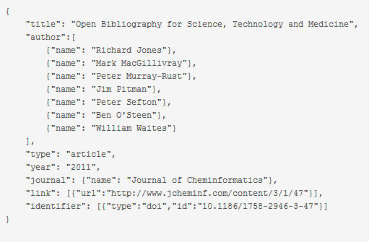
BibJSON
Austauschformat für bibliographische
Daten
vereinfacht Erstellen, Pflegen und
Teilen von strukturierten Daten
vereinfacht Nachnutzung und Weiterverbreitung von Bibliotheksmetadaten
diverse Parser zur Umwandlung anderer Formate in BibJSON
Darstellen und Managen der Daten via Bibserver
Bildquelle: http://okfnlabs.org/bibjson/

Slide 12
Bibserver & Bibsoup
Bibserver:
Open Source Software zum Erstellen und Managen von
Sammlungen bibliografischer Daten
Bibsoup:
Plattform zur Veröffentlichung bibliografischer Daten mit
der Zielgruppe STM

Slide 13
Datahub
Plattform der Open Knowledge International für offene Daten
fast 11.000 Datensätze
Datenmanagementsystem CKAN
veröffentlichte Metadaten deutscher bibliothekarischer Institutionen:
Deutsche Nationalbibliografie und Gemeinsame Normdatei
Verbundkatalog HeBIS
Verbundkatalog hbz
Kataloge der UB Konstanz, UB Tübingen und UB Mannheim
https://datahub.io/de/

Slide 14
DNB: Metadatenaustausch
ab 1.07.2015 Titeldaten DNB + Normdaten GND unter CC-0
einmalige kostenfreie Anmeldung und Autorisierung
Bezug über online-Schnittstellen (SRU, OAI)
SRU: standardisiertes Webservice-Protokoll
OAI: offene Schnittstelle zum Metadatenaustausch
selbständige Selektionen, z. B. nach sachlichen Aspekten oder bestimmten Zeitintervallen
Formate: MARC21, MARC21-xml, RDF

Slide 15
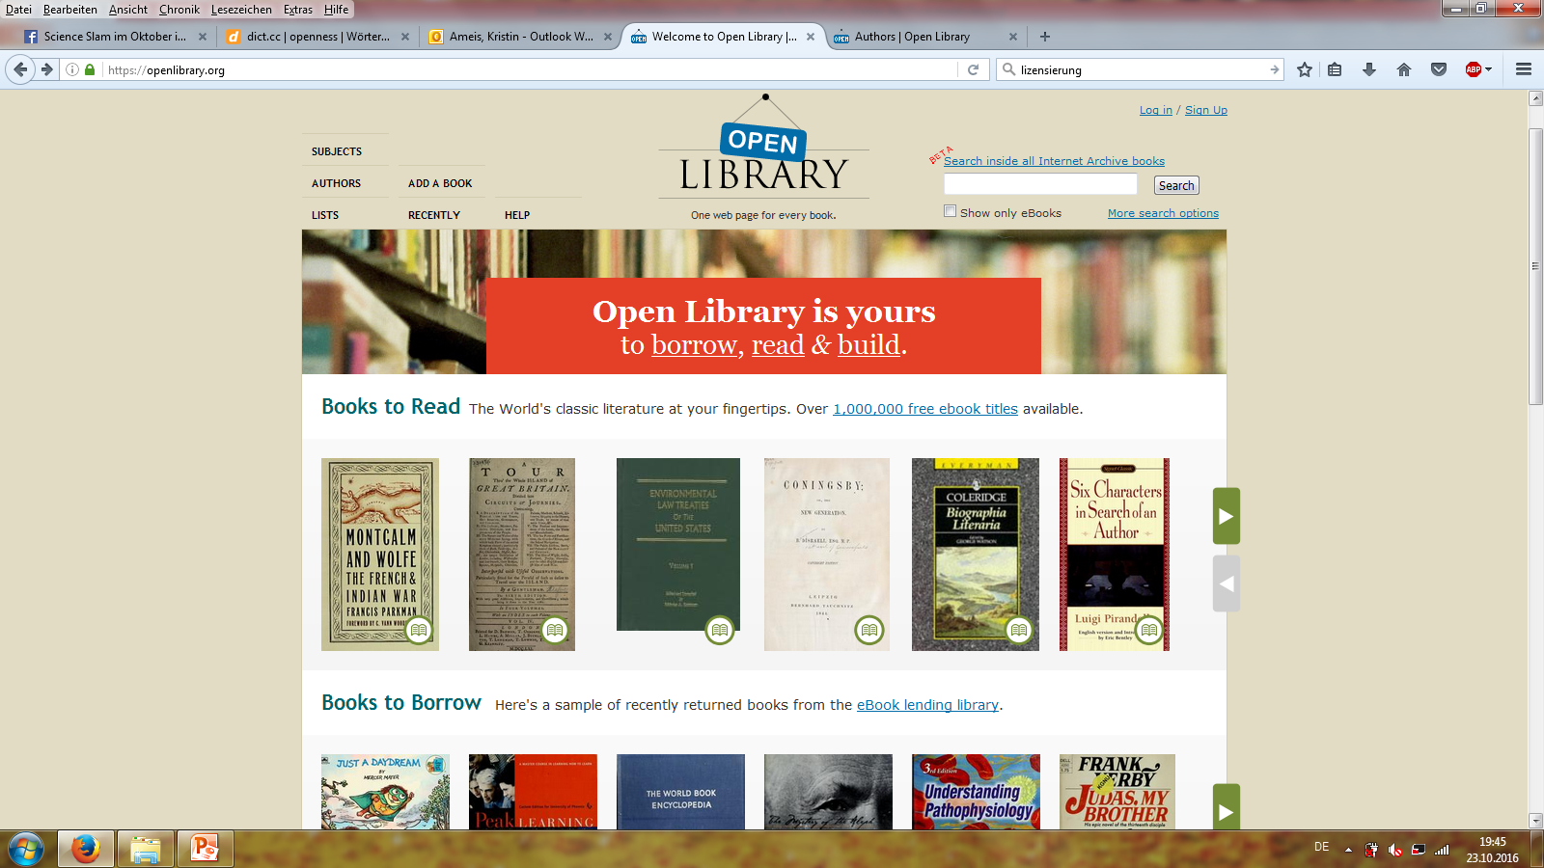
Open Library

Slide 16
Open Library
Teilprojekt des Internet Archives
basierend auf bibliographischer Datenbank
Quellcode unter GNU Affero General Public License (AGPL)
Daten + Suche:
Daten sind gemeinfrei
stammen von Verlagen, Bibliotheken, Privatpersonen
strukturiertes Wiki im Hintergrund
Suche basiert auf Solr

Slide 17
Open Library
Katalogisierung:
Formular zu Eintragen der Daten
keine Pflichtfelder definiert
Feld Autor: Register hinterlegt
Klassifikation: DDC + Library of Congress

Slide 18
Vorteile und Chancen offener Daten
steigende Bedeutung von Bibliotheken durch mehr Sichtbarkeit im Web
Nachnutzung der Daten z.B. von Verlagen, Archiven, Wikipedia
Chance für Kooperationen, Forschung mit den Daten
wissenschaftliche Infrastruktur weiterentwickeln
Kataloganreicherung (z. B. Schlagwörter): verbesserte Recherchequalität
rechtliche Grundlage für Linked Open Data damit geschaffen

Slide 19
Gründe für die geringe Beteiligung von Bibliotheken
keine Notwendigkeit
Gefühl, die akribisch gesammelten Daten zu verschenken
Angst, überflüssig zu werden
nicht zuständig fühlen: Aufgabe der Verbünde

Slide 20
Quellen
DNB, 2016a: Bibframe. [Online] Stand: 2016-10-05 [Zugriff am: 2016-10-20] Verfügbar unter: http://www.dnb.de/DE/Wir/Projekte/Laufend/bibframe.html
DNB, 2016b: Deutsche Nationalbibliographie. [Online] Stand: 2016 [Zugriff am: 2016-10-20] Verfügbar unter: http://www.dnb.de/DE/Service/DigitaleDienste/DNBBibliografie/dnbbibliografie_node.html
DNB, 2016c: Digitale Dienste. [Online] Stand: 2016-10-05 [Zugriff am: 2016-10-20] Verfügbar unter: http://www.dnb.de/DE/Service/DigitaleDienste/Datendienst/isbnSelektion.html
DNB, 2016d: MARC 21. [Online] Stand: 2016-10-18 [Zugriff am: 2016-10-20] Verfügbar unter: http://www.dnb.de/DE/Standardisierung/Formate/MARC21/marc21_node.html
DNB, 2016e: OAI im Überblick. [Online] Stand: 2016 [Zugriff am: 2016-10-20] Verfügbar unter: http://www.dnb.de/DE/Service/DigitaleDienste/OAI/oai_node.html
DNB, 2016f: SRU im Überblick. [Online] Stand: 2016-10-05 [Zugriff am: 2016-10-20] Verfügbar unter: http://www.dnb.de/DE/Service/DigitaleDienste/SRU/sru_node.html
MATZAT, Lorentz, 2011: Bibliotheken sollten ihre Daten öffnen. [Online] Stand: 2016 [Zugriff am: 2016-10-20] Verfügbar unter: http://blog.zeit.de/open-data/2011/11/08/open-bibliographic-data/

Slide 21
Quellen
OPEN BIBLIOGRAPHIC DATA WORKING GROUP, 2013: Open Bibliography and Open Bibliographic Data. [Online] Stand: 2013 [Zugriff am: 2016-10-13] Verfügbar unter: https://web.archive.org/web/20160422025534/http://openbiblio.net/
OPEN BIBLIOGRAPHIC DATA WORKING GROUP, 2016: How to do BibJSON. [Online] Stand: 2016 [Zugriff am: 2016-10-19] Verfügbar unter: http://okfnlabs.org/bibjson/
OPEN BIBLIOGRAPHIC DATA WORKING GROUP und PUBLIC DOMAIN WORKING GROUP, 2014: Open Metadata Handbook. [Online] Stand: 2014-03-12 [Zugriff am: 2016-10-19] Verfügbar unter: https://en.wikibooks.org/wiki/Open_Metadata_Handbook
OPEN KNOWLEDGE INTERNATIONAL, 2016a: About Open Knowledge International. [Online] Stand: 2016 [Zugriff am: 2016-10-13] Verfügbar unter: https://okfn.org/about/
OPEN KNOWLEDGE INTERNATIONAL, 2016b: Offen-Definition. [Online] Stand: 2016 [Zugriff am: 2016-10-14] Verfügbar unter: http://opendefinition.org/od/2.0/de/
OPEN KNOWLEDGE INTERNATIONAL, 2016c: datahub. [Online] Stand: 2016 [Zugriff am: 2016-10-20] Verfügbar unter: https://datahub.io/de/
OPEN LIBRARY, 2016: Home. [Online] Stand: 2016 [Zugriff am: 2016-10-20] Verfügbar unter: https://openlibrary.org/
WIKIPEDIA, 2016: Open Library. [Online] Stand: 2016 [Zugriff am: 2016-10-20] Verfügbar unter: https://de.wikipedia.org/wiki/Open_Library/

